Slide 1


Slide 2
জান্নাতুল ফেরদৌস
সিনিয়র শিক্ষক
বাংলাদেশ ব্যাংক কলোনি উচ্চবিদ্যালয়
আগ্রাবাদ, চট্টগ্রাম

Slide 3
৬ষ্ঠ শ্রেণি
বাংলা ২য় পত্র
প্রবন্ধ রচনা
বাংলাদেশের ষড়ঋতু

Slide 4
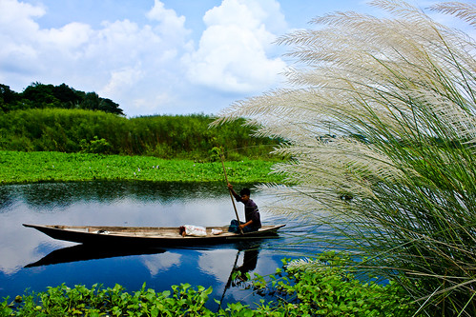
বাংলাদেশের ষড়ঋতু

Slide 5
ভূমিকাঃ সুজলা, সুফলা, শস্য, শ্যামলা এই রূপসী বাংলার অন্যতম বৈশিষ্ট্য হলো বৈচিত্র্যময় ঋতু। গোটা পৃথিবীর আবহাওয়ায় চারটি ঋতু পাওয়া যায়। কিন্তু বাংলার প্রকৃতিতে ছয়টি ঋতুর স্বতন্ত্র উপস্থিতি এদেশের প্রাকৃতিক সৌন্দর্যকে আরো বাড়িয়ে তুলেছে। ভিন্ন ভিন্ন রূপ-রস-গন্ধ নিয়ে পালাক্রমে ছয়টি ঋতু ঘুরে ফিরে আসে। প্রতিটি ঋতুই স্বতন্ত্র সৌন্দর্যে অপরূপ। ঋতুতে ঋতুতে এদেশে চলে সাজ বদল। এই সাজ বদলের পালায় বাংলাদেশের প্রকৃতি চির সজীব, চির বৈচিত্র্যময়। এমন অপরূপ বৈচিত্র্যময় প্রকৃতি খুব কম দেশেই আছে। তাইতো কবি দ্বিজেন্দ্রলাল রায় আবেগ আপ্লুত হয়ে বলেন-
‘এমন দেশটি কোথাও খুঁজে পাবে নাকো তুমি
সকল দেশের রাণী সে যে আমার জন্মভূমি।’

Slide 6
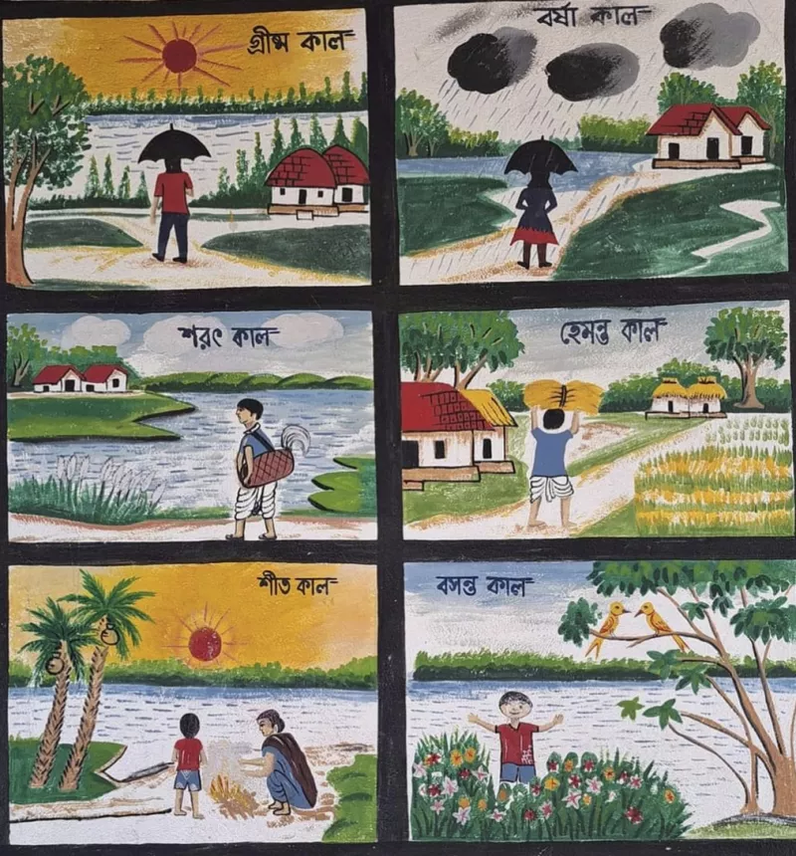

Slide 7
ষড়ঋতুর পরিচয়ঃ গ্রীষ্ম, বর্ষা, শরৎ, হেমন্ত, শীত ও বসন্ত- এই ছয়টি ঋতু নিয়ে বাংলাদেশ। প্রতি দুই মাস পর পর ঋতু বদল ঘটে। অর্থাৎ দুই মাসে একটি ঋতু। বৈশাখ-জ্যৈষ্ঠ এই দুই মাস মিলে গ্রীষ্মকাল, একইভাবে আষাঢ়-শ্রাবণ মিলে বর্ষাকাল, ভাদ্র-আশ্বিন শরৎকাল, কার্তিক-অগ্রহায়ণ হেমন্তকাল, পৌষ-মাঘ শীতকাল এবং ফাল্গুন-চৈত্র এই দুই মাসব্যাপী বসন্তকাল। এরা চক্রাকারে আবর্তিত হতে থাকে। এক ঋতু বিদায় নেয়, আসে অন্য ঋতু। নতুন ঋতুর ছোঁয়ায় প্রকৃতি সাজে নতুন রূপে, উপহার দেয় নতুন নতুন ফুল-ফল ও ফসল।

Slide 8
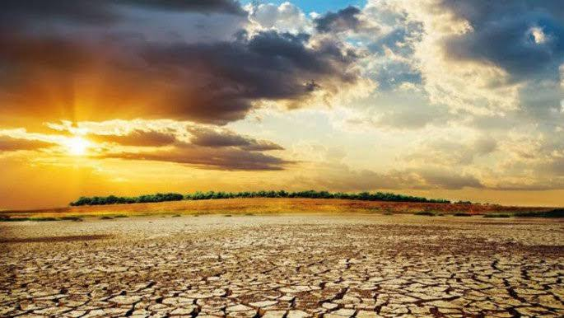
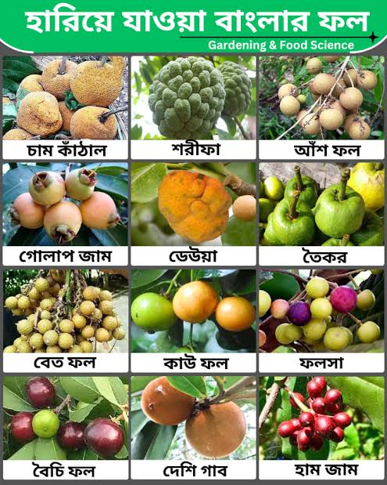
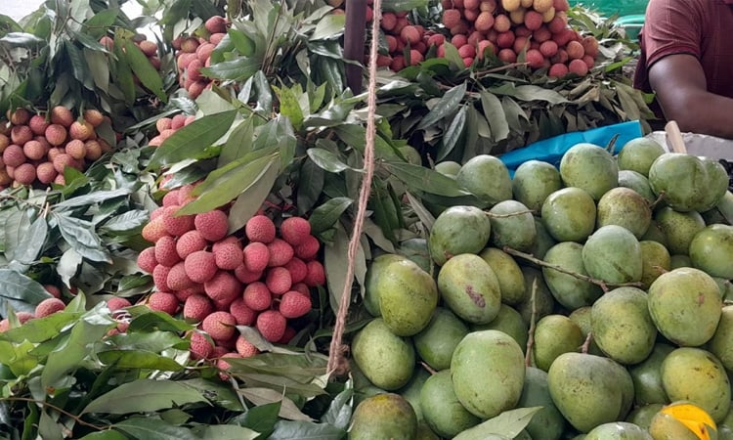

Slide 9
তাপদগ্ধ গ্রীষ্মকালঃ ঋতুচক্রের শুরুতেই ‘ধূলায় ধূসর রুক্ষ, পিঙ্গল জটাজাল’ নিয়ে আর্বিভাব ঘটে গ্রীষ্মের। বাংলা মাসের বৈশাখ-জ্যৈষ্ঠ এবং ইংরেজি সাধারণত মে থেকে জুন, এর মাঝামাঝি পর্যন্ত গ্রীষ্মকালের পরিধি। প্রকৃতিতে গ্রীষ্ম আসে তার দূরন্ত ও রুদ্র রূপ নিয়ে। গ্রীষ্মের প্রচ- দাবদাহে খাল-বিল, নদী-নালা শুকিয়ে যায়। জলশূন্য মাটিতে ফাটল ধরে। গাছের পাতা রুক্ষ হয়ে যায়। অসহ্য গরমে একটু শীতল বাতাস ও ছায়ার জন্য মানুষসহ সমস্ত পশু-পাখি কাতর হয়ে পড়ে। কবির ভাষায়-
‘ঘাম ঝরে দর দর গ্রীষ্মের দুপুরে
মাঠ-ঘাট চৌচির, জল নেই পুকুরে।’
গ্রীষ্ম শুধু জনজীবনে রুক্ষতাই ছড়িয়ে দেয় না, একই সঙ্গে অকৃপণ হাতে দান করে আম, জাম, কাঁঠাল, লিচু, তরমুজ প্রভৃতি রসালো ফল। আর এ কারণে গ্রীষ্মকালের অন্য নাম হলো মধুমাস। আম, কাঁঠালের সুগন্ধে ম ম করে ঘর-বাড়ি।

Slide 10
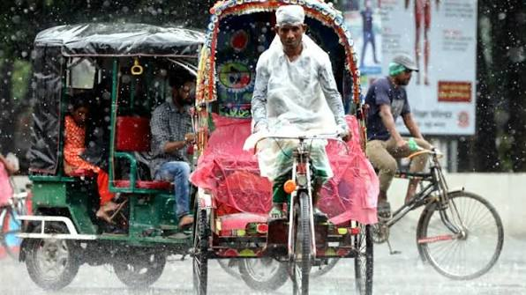

Slide 11
জল বর্ষাঃগ্রীষ্মের বিদায়ের সাথে সাথে আসে বর্ষা। উত্তপ্ত প্রকৃতিকে স্নিগ্ধতায় ভরিয়ে তুলতে দূর আকাশে জমে ওঠে মেঘের স্তুপ। আষাঢ়-শ্রাবণ (জুন থেকে আগস্ট) মাস পর্যন্ত এর ব্যাপ্তি। যদিও দুই মাস মিলে এক ঋতু, কিন্তু বর্ষাকাল প্রায় তিনমাস পর্যন্ত স্থায়ী হয়। বর্ষার আগমনে দগ্ধ মাঠ-ঘাটে প্রাণ ফিরে আসে। নদী-নালা কানায় কানায় ভরে ওঠে। অবিরাম বর্ষণে গ্রীষ্মের রুক্ষ প্রকৃতিতে সজীবতা ফিরে আসে। জনজীবনে ফিরে আসে প্রগাঢ় শান্তি। যেন প্রকৃতিতে ছড়িয়ে দেয় নিবিড় মায়ার কাজল। কবি সুফিয়া কামালের ভাষায়,
‘আমি বর্ষা, আসিলাম গ্রীষ্মের প্রদাহ শেষ করি
মায়ার কাজল চোখে, মমতায় বর্মপুট ভরি।’
অন্যদিকে বর্ষা আসে কৃষকের জীবনে ফসলের প্রতিশ্রুতি নিয়ে। বর্ষার শুরুতেই কৃষকেরা জমিতে ধান ও পাটের চারা রোপণ করে। বাতাসে সুবাস ছড়ায় কেতকী, কেয়া আর কদম। গাছে গাছে ধরে পেয়ারা, আনারস প্রভৃতি ফল। কবি গুরু রবীন্দ্রনাথ ঠাকুরের কণ্ঠে ধ্বনিত হয়-
‘গুরু গুরু ডাকে দেয়া, ফুটিছে কদম কেয়া
ময়ূর পেখম তুলে সুখে তান ধরছে
বর্ষার ঝরঝর সারাদিন ঝরছে।’

Slide 12
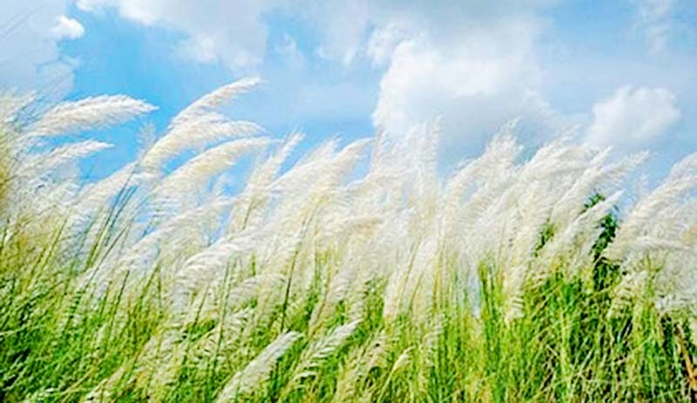

Slide 13
শুভ্র শরৎঃ ‘আজি ধানের ক্ষেত্রে রৌদ্র ছায়ার লুকোচুরি খেলা
নীল -আকাশে কে ভাসালো সাদা মেঘের ভেলা।’
- রবীন্দ্রনাথ ঠাকুর
বাংলার ঋতুচক্রে এভাবেই আসে শরৎ। কালো মেঘ আর বর্ষার দিনকে বিদায় জানিয়ে শুভ্র মেঘ আর রোদের লুকোচুরি খেলায় মেতে শরৎ আসে অনাবিল সৌন্দর্য নিয়ে। ভাদ্র -আশ্বিন অর্থাৎ ইংরেজি আগস্ট-অক্টোবর মিলে শরৎকাল। শিউলির সুগন্ধে পরিপূর্ণ শরৎ এর বাতাস। নীল আকাশে তুলোর মতো ভেসে বেড়ায় শুভ্র মেঘ আর নদীর দু’ তীর উজ্জ্বল হয়ে ওঠে সাদা কাশফুলের সমারোহে। শিউলি, কামিনী, জুঁই প্রভৃতি ফুলের সৌরভে মেতে ওঠে শরৎ এর প্রকৃতি। মৃদুমন্দ বাতাসে ঢেউ খেলে সবুজ ফসলের মাঠে। শরৎ এর ভোরে শিশিরের হালকা ছোঁয়া আর মিষ্টি রোদের সৌন্দর্যে অভিভূত হয়ে কবিগুরু বলে ওঠেন- ‘আজিকে তোমার মধুর মুরতি হেরিনু শারদ প্রভাতে’।

Slide 14
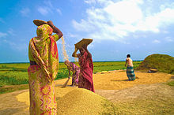
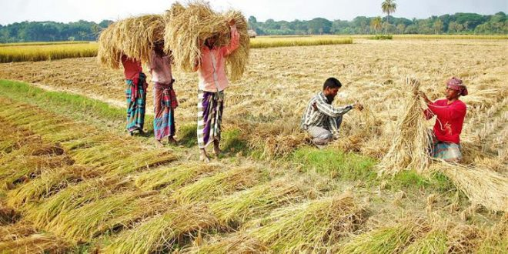
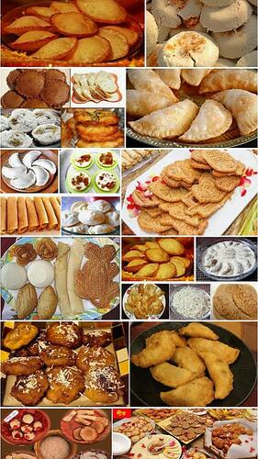

Slide 15
ফসলের হেমন্তঃ শরতের রূপময়তাকে বিদায় জানিয়ে বৈরাগ্যের ঢঙে আসে হেমন্ত। কার্তিক-অগ্রহায়ণ অর্থাৎ ইংরেজি অক্টোবর থেকে ডিসেম্বরের মাঝামাঝি সময় পর্যন্ত হেমন্তকাল স্থায়ী হয়। হেমন্তে বৈরাগ্যের রঙে সাজে প্রকৃতি অর্থাৎ এ ঋতুতে হলুদ রঙের প্রাচুর্য থাকে প্রকৃতিতে। সর্ষে ফুলে ছেয়ে যায় মাঠের পর মাঠ। অন্যদিকে থাকে, সোনালি রঙের পাকা ধান। হেমন্ত মূলত ফসলের ঋতু। এ সময় মাঠে-ঘাটে থাকে শস্যের সমারোহ। তাই রবীন্দ্রনাথ যথার্থই গেয়েছেন-
‘ওমা, অঘ্রানে তোর ভরা ক্ষেতে
কী দেখেছি মধুর হাসি।’
এ সময় কৃষকেরা ব্যস্ত হয়ে পড়ে ফসল কাটার কাজে। পাকা ধানের মনমাতানো গন্ধে বাতাস ভরে যায়। সোনালি ধানে ভরে ওঠে কৃষকের গোলা, কৃষক বধূর মুখে ফোটে আনন্দের হাসি। নবান্নের উৎসবে মেতে ওঠে গ্রাম-বাংলার জনজীবন। ঘরে ঘরে তৈরি করা হয় নতুন ধানের পিঠা-পুলি ও পায়েস।

Slide 16
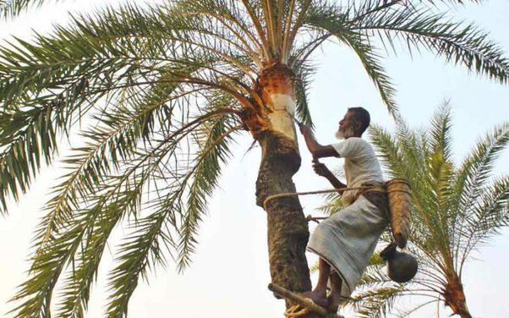
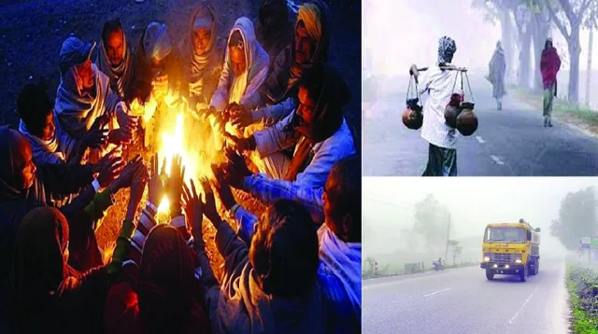

Slide 17
উদাসী শীতঃ হেমন্ত বিদায় নিতে না নিতেই ঘন কুয়াশার চাদর মুড়ি দিয়ে উত্তুরে হাওয়ায় ভেসে আসে শীত। বাংলা মাসের পৌষ ও মাঘ এবং ইংরেজি ডিসেম্বর থেকে ফেব্রুয়ারির প্রায় শেষ অংশ পর্যন্ত শীত স্থায়ী হয়। শীত আসে হিম শীতল বাতাস আর কুয়াশা নিয়ে। বছরের সর্বাপেক্ষা শীতল ঋতু এই শীতকাল। কনকনে শীতে মানুষ ও প্রকৃতি জড়োসড়ো হয়ে পড়ে। তীব্র শীতে গাছের পাতা বিবর্ণ হয়ে ঝরে পড়ে। শীতের প্রকোপ বেশি হলে সবচেয়ে বেশি কষ্ট হয় শিশু, বৃদ্ধ ও গরীব-দুঃখী মানুষের। শীতের এতসব শূন্যতা-রিক্ততার মাঝেও সকালের রোদের স্পর্শ আর খেজুরের রস ও পিঠা-পুলির মিষ্টি স্বাদে মন ভরে ওঠে। নানা রকম শাক-সবজি, ফল ও ফুলের সমারোহ শীতকে জনপ্রিয় করে তোলে। একদিকে শীতের কষ্ট অন্যদিকে ফুল-ফল-ফসল ও পিঠা-পুলির সমারোহে বাংলাদেশের শীতের আনন্দ রোমাঞ্চকর। কবি গুরু তাই শীতকে নিয়েও কবিতা লিখতে ভোলেননি-
‘শীতের হাওয়া লাগল আজি
আমলকির ঐ ডালে ডালে।’

Slide 18
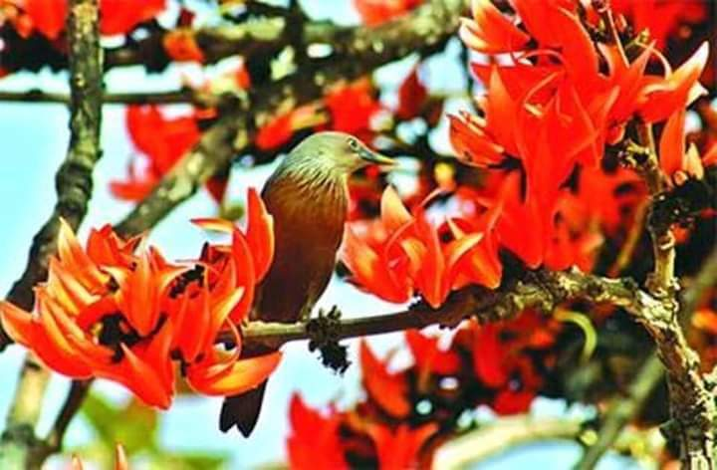
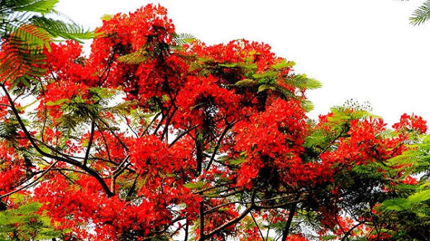

Slide 19
তুরাজ বসন্তঃ সবশেষে রাজার বেশে আসে ঋতুরাজ বসন্ত। শীতের রিক্ততাকে মুছে ফেলে ফুলে ফুলে ভরে ওঠে প্রকৃতি। ফেব্রুয়ারির মাঝামাঝি থেকে এপ্রিল এর মাঝামাঝি পর্যন্ত বসন্তকাল। এ সময় গাছে গাছে নতুন পাতার প্রাণস্পন্দন পরিলক্ষিত হয়। দক্ষিণা মৃদু বাতাসে প্রকৃতি ও মনে দোলা লাগে। কোকিলের কুহুতানে প্রকৃতি যেন জেগে ওঠে। শিমুল, কৃষ্ণচূড়া, রাধাচূড়া, অর্জুন প্রভৃতি রঙ-বেরঙের ফুলে বসন্ত সাজে অপার সৌন্দর্যে। বসন্ত যেন ফুলের ঋতু। মালতী-মল্লিকা, পারুল, পিয়াল, চাঁপা, করবী ফুলের যেন কোনো শেষ নেই। ফুলে ফুলে উড়ে মধু সংগ্রহ করে নানা রঙের প্রজাপতি আর মৌমাছি। আমের মুকুলের মৃদু সৌরভে বাতাস ম ম করে। বসন্ত ঋতুতে অফুরন্ত প্রাণোচ্ছ্বাসে জেগে ওঠে বাংলার প্রকৃতি। চিরযৌবনা বসন্তের মোহময় রূপ বাংলা ঋতুবৈচিত্র্যে পূর্ণাঙ্গতা দান করে। বসন্তের মোহময়তায় মুগ্ধ হয়ে রবীন্দ্রনাথ বলেন-
‘আহা! আজি এ বসন্তে-
কতফুল ফোটে, কত বাঁশি বাজে, কত পাখি গায়’।
বাঙালি জীবনে ষড়ঋতুর প্রভাবঃ বাংলার এই ঋতুবৈচিত্র্য কেবল প্রকৃতির বুকে নয়,সমান তালে মানব মনে এবং জীবনযাপনের ক্ষেত্রেও প্রভাব ফেলে। গ্রীষ্মের দাবদাহে কিংবা শীতের প্রকোপে যেমন মানব জীবনের গতি রুদ্ধ হয়ে যায়, ঠিক তেমনি অন্যান্য ঋতুগুলিতে জীবনে গতি সঞ্চারিত হয়। গ্রীষ্মের রুক্ষ্মতার পর বর্ষায় দ্বিগুণ উৎসাহে কৃষক মাঠে নেমে পড়ে, ফসল বোনে। হেমন্তে আবার সেই ফসল ঘরে তোলার ধুম লেগে যায়। ঋতুর প্রভাব বাঙালির সংস্কৃতি,কাব্য-সাহিত্য ও সংগীতে বিশেষভাবে পরিলক্ষিত হয়। একেক ঋতু একেক রকম সৌন্দর্যে মোহিত হয়ে কবিরা রচনা করেছেন অসংখ্য কবিতা ও গান। চিত্রশিল্পীরা তাদের চিত্রকর্মে ফুটিয়ে তুলেছেন প্রকৃতির সৌন্দর্য। ঋতুভেদে গ্রাম বাংলার জীবনে উদযাপিত হয় নানারকম পূজা-পার্বণ, মেলা ও উৎসব। অর্থাৎ বাংলাদেশের ষড়ঋতুর পালাবদলের সাথে এ দেশের জনজীবন নিবিড়ভাবে সম্পর্কযুক্ত।

Slide 20
উপসংহারঃ সত্যিই অনবদ্য সৌন্দর্যে ভরপুর বাংলাদেশের ঋতুবৈচিত্র। ষড়ঋতুর স্বতন্ত্র সৌন্দর্যের কোনো তুলনা হয় না। কিন্তু আশঙ্কার কথা হলো-ধীরে ধীরে শহরজীবন ঋত্যুবেচিত্র্যের প্রভাব থেকে দূরে সরে, কেবলই যান্ত্রিক সভ্যতা অভিমুখে এগিয়ে চলছে। যা আমাদের পরবর্তী প্রজন্মের জন্য মারাত্মক ক্ষতিকর। অচিরেই শহরবাসী-মানুষের জীবন থেকে যান্ত্রিকতাকে দূরে সরিয়ে, বাংলার প্রকৃতি ও ষড়ঋতু সম্পর্কে তাদের সচেতন করে তুলতে হবে।

